Slide 1
Der Aufbau unserer Schule
Grund-, Haupt- und Realschule mit Förderstufe
ca. 400 Schüler
Verbundschule mit Eppe
Einzugsgebiet: Lichtenfels, Korbach, Medebach
5. und 6. Klasse Förderstufe
ab Klasse 7 Bildung von Haupt- und Realschulklassen
7. - 9. Klasse Hauptschule | 7. - 10. Klasse Realschule
5./6. Klasse als Förderstufe
1.- 4. Klasse Grundschule
Ganztagsschule

Slide 2
Förderstufe:
Klasse 5 und 6

Slide 3
Klasse 5/6
„Weicher“ Übergang aus der Grundschule
Schüler bleiben für 2 Jahre im Klassenverband zusammen
Klassenlehrer/in unterrichtet möglichst viele Stunden in der eigenen Klasse (Classroommanagement/Inklusion)
Kennenlerntage, Teambuilding und Klassenfahrt
KL-Stunde (z.B. für Klassenrat, Orga etc.)

Slide 4
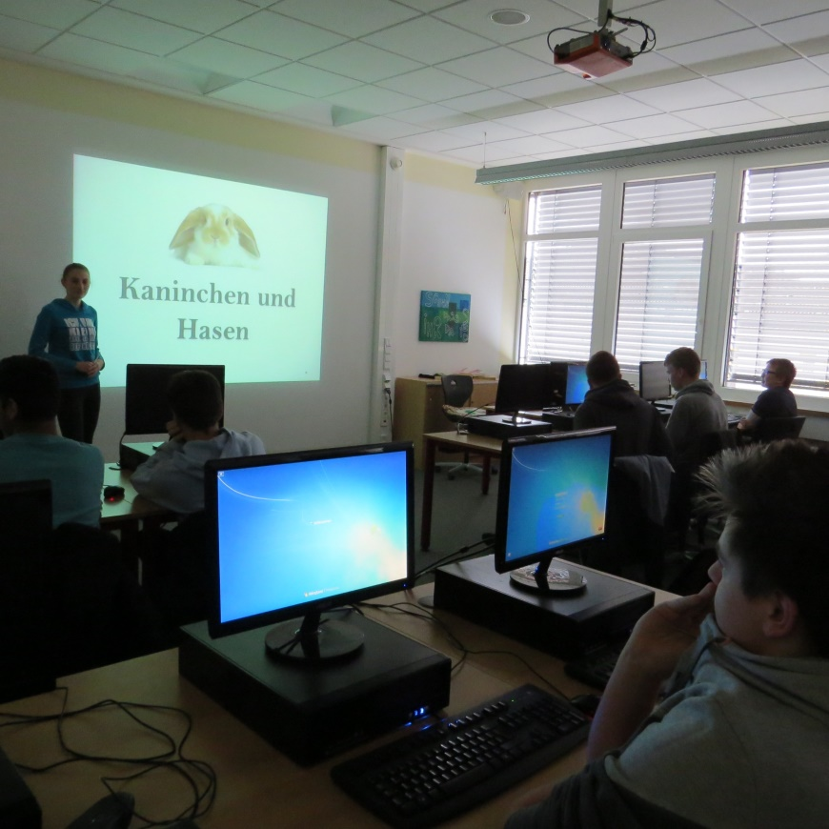
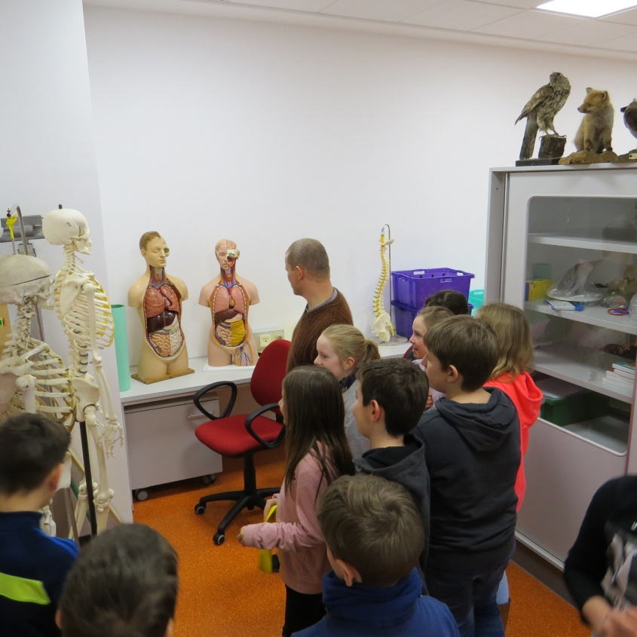
Klasse 5/6: Neue Fächer
Informatik + GL
NaWi + Englisch (als Hauptfach

Slide 5
Begleitung durch die Förderstufe:
Klassenlehrerprinzip
UBUS
Schulsozialarbeit
Unterstützung durch das BFZ /Inklusion
Beratungsteam
Förderunterricht
Hausaufgabenbetreuung

Slide 6
Klasse 5/6: Förderkonzept
Feststellung von Förderbedarf durch
  Klassenlehrer/Fachlehrer
  →Klassenkonferenz/Zwischenkonferenzen
    →Festlegung der Fördermaßnahmen:
      →Förderplan (Absprache mit Eltern)
      →Teilnahme an Förderkursen
      →Möglichkeit der Teilnahme an Hausaufgabenbetreuung
      →Evaluation

Slide 7
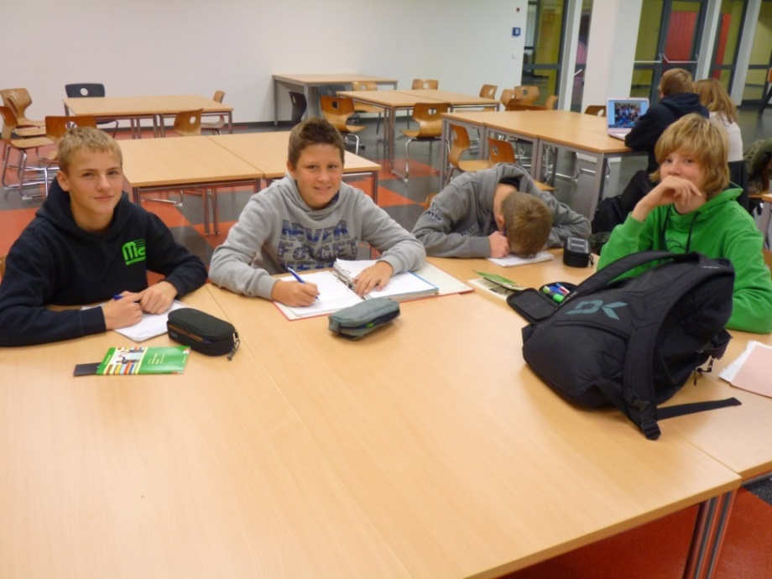
Hausaufgabenbetreuung
Montag, Mittwoch und Donnerstag
7. + 8. Stunde
Feste Anmeldung
Vom Lehrer geschickt

Slide 8

Cafeteria
Öffnungszeiten:
Montag, Mittwoch und Donnerstag:
8:30 Uhr - 14:00 Uhr
Dienstag und Freitag:
8:30 Uhr - 12: 00 Uhr
Mittagessen (Montag, Mittwoch, Donnerstag)
Salate auf Vorbestellung
Snacks
große oder kleine Nudelsportion

Slide 9

Klasse 6
Verkursung der Fächer Englisch und Mathematik:
Grundkurs: mehr Zeit für anschauliche Erklärungen oder Beispiele und Training bestimmter Aufgabenformate
Erweiterungskurs: abstrakter und umfangreicheres Arbeitspensum
Kurswechsel aufgrund der Leistung sind grundsätzlich möglich
→Festlegung auf Schulzweig Ende Jg. 6

Slide 10
Hauptschule? Realschule? Gymnasium?
?
Entscheidung am Ende der Klasse 6
erste Einschätzung mit dem Halbjahreszeugnis
ausführliche Beratung im Laufe des Halbjahres durch Klassen- und Fachlehrer
Schulzweigwechsel bleibt möglich

Slide 11
Und sonst?
Und dann?

Slide 12
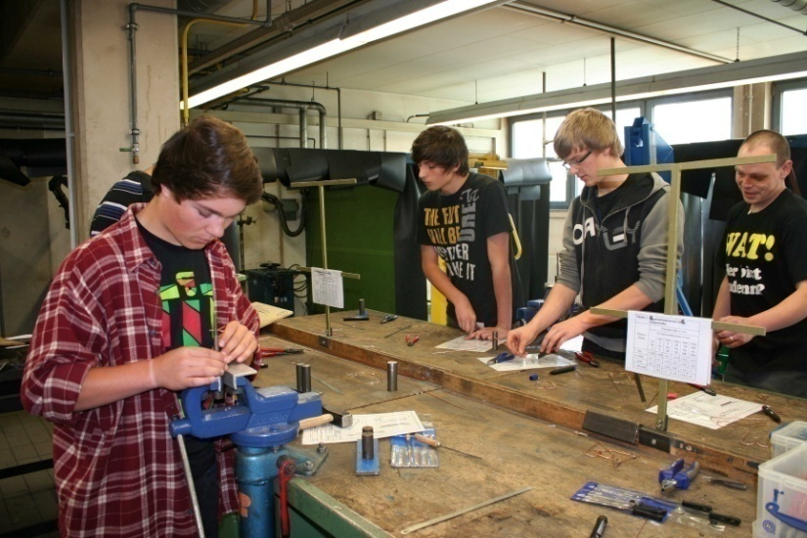
Berufsorientierung
Girls-/ Boysday
KomPo 7
4-tägiges Beruforientierungsseminar

Slide 13
Berufsorientierung: Praxis
Besuch von Ausbildungsmessen, z. B. Job Day (Korbach)
Betriebserkundungen, Z.B. Viessmann
zwei mehrwöchige Praktika (Klasse 8 und 9)
kontinuierliche Praxistage in der Hauptschule
Probierwerkstatt

Slide 14

Arbeitslehreunterricht
alle Schüler
Jahrgang 7 – 10
Ein Schwerpunkt = Umgang mit dem Computer, besonders
- Word: Bewerbungen
- PowerPoint: Abschluss-
präsentationen

Slide 15
Möglichkeiten nach Klasse 10
Ausbildung
Weiterführende Schule:
  Gymnasium
  Berufliches Gymnasium
  Berufsfachschule usw.

Slide 16
Das zeichnet unsere Schule aus:
familiäre Atmosphäre
neue räumliche und technische Ausstattung
vielfältiges Angebot im Bereich des Wahlpflichtunterrichtes
ausgezeichnetes Konzept zur Berufsorientierung
intensive Vorbereitung auf die Abschlussprüfungen am Ende der H9 und der R10 mit überdurchschnittlich guten Ergebnissen der Schüler/innen
aktive Präventionsarbeit mit Unterstützung unserer Schulsozialarbeiterin durch Angebote in allen Jahrgängen;
und vieles mehr …

Slide 17
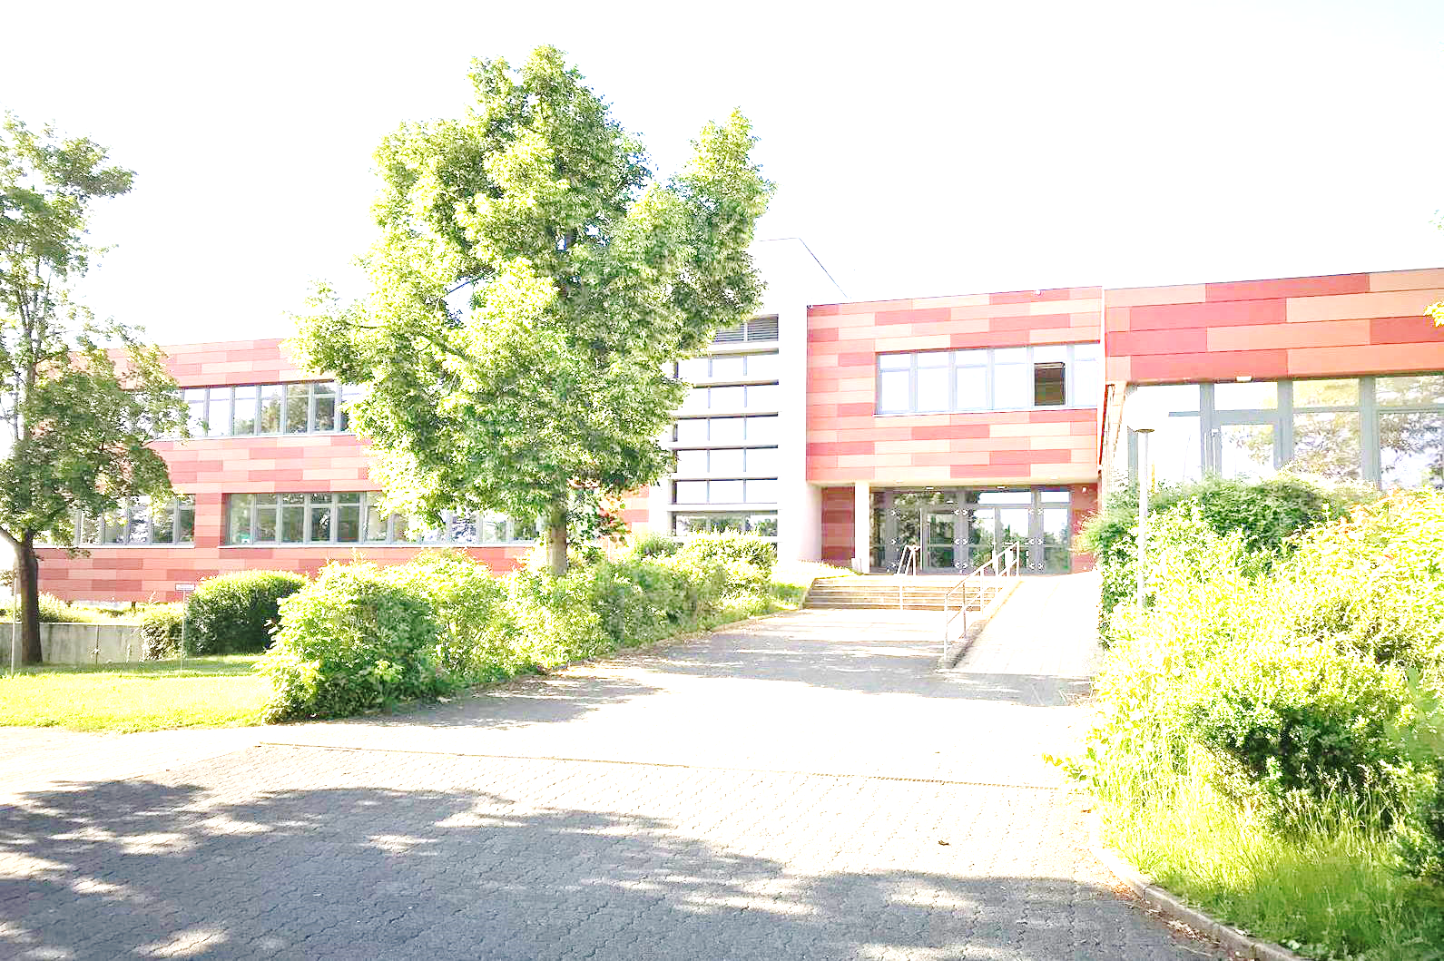
Schnuppernachmittag am Dienstag, den 5. Dezember
von 15:00 Uhr bis 17:30 Uhr

